Slide 1
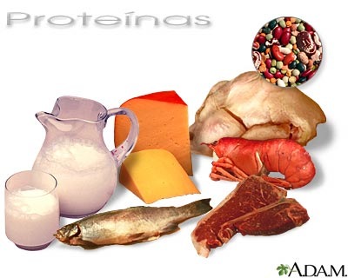

Slide 2
PROTEINAS
Estas son macromoléculas compuestas por carbono, hidrógeno, oxígeno y nitrógeno. La mayoría también contienen azufre y fósforo. Las mismas están formadas por la unión de varios aminoácidos, unidos mediante enlaces peptídicos.

Slide 3
FUNCIONES
Ser esenciales para el crecimiento. Las grasas y carbohidratos no las pueden sustituir, por no contener nitrógeno.
Proporcionan los aminoácidos esenciales fundamentales para la síntesis tisular.
Resistencia. El colágeno es la principal proteína integrante de los tejidos de sostén.

Slide 4
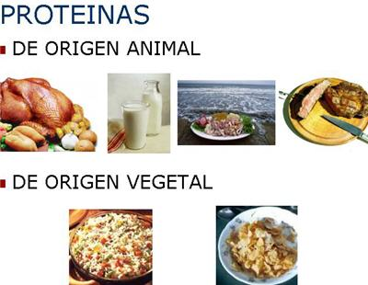

Slide 5
Una dieta variada y equilibrada debe proporcionarnos tanto proteínas de origen animal como proteínas de origen vegetal. Pero a la hora de diferenciarlas, las de origen animal, son las que poseen un alto valor biológico. No deben faltar en nuestra alimentación, ya que son las que contienen los aminoácidos esenciales que nuestro organismo no puede producir.

